Slide 1
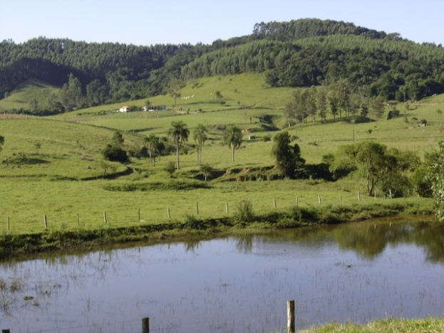
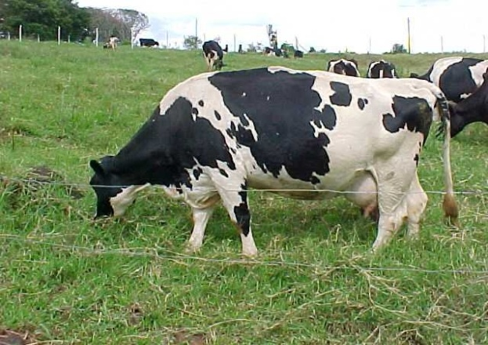
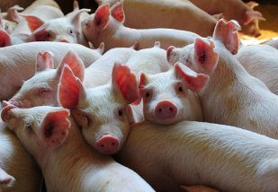
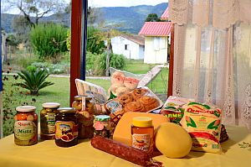
O SERVIÇO DE INSPEÇÃO ESTADUAL – SIE EM SC
AUDIÊNCIA PÚBLICA CONJUNTA DAS COMIISÕES DE AGRICULTURA E DO SENADO SOBRE OS SISTEMAS DE INSPEÇÃO DE POA.
Expointer - Esteio – 02/09/2015

Slide 2

PREMISSAS BÁSICAS
A segurança do consumidor é a razão de ser da inspeção (IPOA), portanto, inegociável.
Para isso, Inspeção é imprescindível
Inspeção se faz com MÉDICOS VETERINÁRIOS
O Estado não tem condições de suprir todas as indústrias com médicos veterinários
Desafio: Aumentar a oferta de veterinários para igualar ao tamanho da demanda
FISCALIZAÇÃO vs INSPEÇÃO

Slide 3
Serviço de Inspeção Estadual – SIE EM SC

Slide 4
DESTAQUES DA LEGISLAÇÃO DA INSPEÇÃO DE POA EM SC
Portaria SAR nº 17/2010 - 28/10/2010
Estabelece normas operacionais para a execução do Serviço de Inspeção Industrial e Sanitária de Produtos de Origem Animal no Estado de Santa Catarina, de acordo com o Decreto nº 2.740, de 11/11/2009,
Para os efeitos da Portaria define:
I - INSPEÇÃO: é a atividade privativa de profissionais habilitados em medicina veterinária, pautada na execução das normas regulamentares e procedimentos técnicos sobre os produtos de origem animal e relacionados aos processos e sistemas de controle industriais ou artesanais nas etapas de recebimento, manipulação, transformação, elaboração, preparo, conservação, acondicionamento, embalagem, depósito, rotulagem e trânsito;
II - FISCALIZAÇÃO: é a ação direta, privativa e não delegável dos órgãos do poder público, efetuada por servidores públicos com poder de polícia para a verificação do cumprimento das determinações da legislação específica e dispositivos regulamentares.

Slide 5
DESTAQUES DA LEGISLAÇÃO DA INSPEÇÃO DE POA EM SC
Decreto Estadual nº 2.740 – 11/11/2009
Altera e acrescenta dispositivos ao Regulamento aprovado pelo Decreto Estadual nº 3.748, de 12/07/1993
Art. 1º. O parágrafo único do art. 1º do Regulamento da Inspeção Industrial e Sanitária de Produtos de Origem Animal, aprovado pelo Decreto nº 3.748, de 12 de julho de 1993, passa a vigorar com a seguinte redação:
“Art. 1º ....
Parágrafo Único – Os serviços a que se refere o art. 1º serão de responsabilidade da Secretaria de Estado da Agricultura e Desenvolvimento Rural – SAR, que poderá delegar sua execução à entidades ou órgãos com atuação na inspeção industrial e sanitária de produtos de origem animal do setor público ou privado.

Slide 6
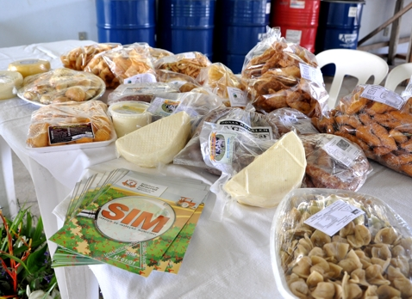

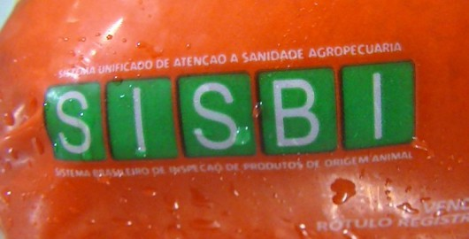

Tipos de Serviço de Inspeção no Brasil
Serviço de Inspeção Federal - SIF
Serviço de Inspeção Estadual – SIE
Serviço de Inspeção Municipal – SIM
Sistema Brasileiro de Inspeção de Produtos de Origem Animal (SISBI-POA) - faz parte do Sistema Unificado de Atenção a Sanidade Agropecuária (SUASA) Estados, DF, municípios ou seus consórcios podem pedir equivalência ao gestor do MAPA/SC, desde que comprove que tem a mesma eficiência do Ministério .
Hoje temos 15 estabelecimentos com Sisbi em SC

Slide 7
SIE EM SC
Serviço de Inspeção Estadual
O Estado de Santa Catarina possui 1.062 estabelecimentos de produtos de origem animal registrados no Serviço de Inspeção Estadual – SIE.
Atualmente, existem 815 estabelecimentos ativos.

Slide 8
Lei Estadual nº 8.534 -19/01/1992
EVOLUÇÃO DA LEGISLAÇÃO DA INSPEÇÃO EM SC
Dispõe sobre a obrigatoriedade de prévia fiscalização dos produtos de origem animal e cria o sistema estadual de inspeção sanitária de produtos de origem animal no Estado de Santa Catarina
Decreto Estadual nº 3.748 -12/07/1993
Regulamenta a Lei Estadual nº 8.534 e aprova o Regulamento da Inspeção Industrial e Sanitária de Produtos de Origem Animal no Estado de Santa Catarina

Slide 9
DESTAQUES DA LEGISLAÇÃO DA INSPEÇÃO DE POA EM SC
Decreto Estadual nº 3.748 -12/07/1993
Aprova o Regulamento da Inspeção Industrial e Sanitária de Produtos de Origem Animal no Estado de Santa Catarina
Regulamento:
Art. 6º. Entende-se por estabelecimento de produtos de origem animal qualquer instalação ou local onde sejam abatidos ou industrializados animais produtores de carnes, bem como onde sejam recebidos, manipulados, elaborados, transformados, preparados, conservados, armazenados, depositados, acondicionados, embalados e rotulados com finalidade industrial ou comercial, a carne e seus derivados, leite e derivados, o ovo e seus derivados, o mel e a cêra de abelhas e seus derivados e os produtos utilizados na sua industrialização.

Slide 10
DESTAQUES DA LEGISLAÇÃO DA INSPEÇÃO DE POA EM SC
Decreto Estadual nº 3.748 – 12/07/1993
Art. 18 A classificação dos estabelecimentos de produtos de origem animal definidos no Artigo 3º abrange:
I - os de carne e derivados;
II - os de leite e derivados;
III - os de pescado e derivados;
IV - os de ovos e derivados;
V - os de mel, cera de abelhas e seus derivados;
VI - as casas atacadistas ou de produtos de origem animal.

Slide 11
DESTAQUES DA LEGISLAÇÃO DA INSPEÇÃO DE POA EM SC
Decreto Estadual nº 3.748 -12/07/1993
Aprova o Regulamento da Inspeção Industrial e Sanitária de Produtos de Origem Animal no Estado de Santa Catarina
Regulamento:
Art. 1º. O presente regulamento estatui as normas que regulam, em todo o território catarinense, a inspeção industrial e sanitária de produtos de origem animal, de acordo com a Lei nº 7.889, de 23 de novembro de 1989, Decreto nº 30.691, de 29 de março de 1952, alterado pelo Decreto nº 1.255, de 25 de junho de 1962 e Lei Estadual nº 8.534, de 19 de janeiro de 1992.
Parágrafo Único. Os serviços a que se refere o art. 1º serão de responsabilidade da Secretaria de Estado da Agricultura e Abastecimento, que poderá delegar sua execução a empresa pública.

Slide 12
DESTAQUES DA LEGISLAÇÃO DA INSPEÇÃO DE POA EM SC
Decreto Estadual nº 2.740 – 11/11/2009
Altera e acrescenta dispositivos ao Regulamento aprovado pelo Decreto Estadual nº 3.748, de 12/07/1993
Art. 1º. O parágrafo único do art. 1º do Regulamento da Inspeção Industrial e Sanitária de Produtos de Origem Animal, aprovado pelo Decreto nº 3.748, de 12 de julho de 1993, passa a vigorar com a seguinte redação:
“Art. 1º ....
Parágrafo Único – Os serviços a que se refere o art. 1º serão de responsabilidade da Secretaria de Estado da Agricultura e Desenvolvimento Rural – SAR, que poderá delegar sua execução à entidades ou órgãos com atuação na inspeção industrial e sanitária de produtos de origem animal do setor público ou privado.

Slide 13
DESTAQUES DA LEGISLAÇÃO DA INSPEÇÃO DE POA EM SC
Decreto Estadual nº 2.740 – 11/11/2009
Altera e acrescenta dispositivos ao Regulamento aprovado pelo Decreto Estadual nº 3.748, de 12/07/1993
Art. 2º O art. 5º do regulamento aprovado pelo Decreto nº 3.748, de 12 de julho de 1993, passa a vigorar com a seguinte redação:
“Art. 5º A fiscalização de produtos de origem animal elaborados em estabelecimentos a que se refere o art. 3º do Regulamento da Inspeção Industrial e Sanitária de Produtos de Origem Animal será de responsabilidade da Secretaria de Estado da Agricultura e Desenvolvimento Rural – SAR, que poderá delegar sua execução a empresa pública.”

Slide 14
DESTAQUES DA LEGISLAÇÃO DA INSPEÇÃO DE POA EM SC
Decreto Estadual nº 3.748 -12/07/1993
Art. 16 Os serviços de inspeção deverá ser exercido por profissional médico veterinário, conforme a Lei nº 5.517, de 23 de outubro de 1968.
Decreto Estadual nº 2.740 – 11/11/2009
Art. 3º O art. 16 do Regulamento de Inspeção Industrial e Sanitária de Produtos de Origem Animal, fica acrescido do parágrafo único, passando a vigorar com a seguinte redação:
“ Art. 16 ....
Parágrafo único. Os profissionais a que se refere o presente artigo, no exercício de suas funções, ficam obrigados, quando solicitados a se identificar, a exibir carteira funcional elaborada pela Companhia Integrada de Desenvolvimento Agrícola de Santa Catarina – CIDASC, por ela concedida ao profissional, após comprovação de capacitação em inspeção industrial e sanitária de produtos de origem animal, em instituição de capacitação técnica específica”.

Slide 15
DESTAQUES DA LEGISLAÇÃO DA INSPEÇÃO DE POA EM SC
Portaria SAR nº 17/2010 - 28/10/2010
VI – MÉDICO VETERINÁRIO HABILITADO: é o profissional graduado em medicina veterinária autorizado pelo SIE/CIDASC a exercer a função de inspeção de produtos de origem animal;
VII – RESPONSÁVEL TÉCNICO: é o profissional médico veterinário responsável pela higienização e sanitização, pelo controle do processo de produção, pelas ações corretivas de inconformidades na linha de produção, e que responde civil e criminalmente em conjunto com o proprietário do estabelecimento pelo não cumprimento do Regulamento da Inspeção Industrial e Sanitário de Produtos de Origem Animal;
Art. 3º O Serviço de Inspeção Industrial e Sanitária de Produtos de Origem Animal no Estado de Santa Catarina será realizado pela ação conjugada dos órgãos e profissionais a seguir identificados, cada qual com sua respectiva competência, definida por esta Portaria:
I - SAR
II – CIDASC
III – Empresas ou cooperativas credenciadas pela CIDASC

Slide 16
DESTAQUES DA LEGISLAÇÃO DA INSPEÇÃO DE POA EM SC
Portaria SAR nº 36/2011 – 15/06/2011
Altera e acrescenta dispositivos à Portaria SAR nº 17/2010
Art. 3º O Serviço de Inspeção Industrial e Sanitária de Produtos de Origem Animal no Estado de Santa Catarina será realizado pela ação conjugada dos órgãos e profissionais a seguir identificados, cada qual com sua respectiva competência, definida por esta Portaria:
I - SAR
II – CIDASC
III – empresas, cooperativas e associações credenciadas pela CIDASC
IV – prefeituras municipais que possuam médicos veterinários em seus quadros funcionais.
Art. 5º Compete à CIDASC:
II - executar a fiscalização do serviço de inspeção industrial e sanitária de produtos de origem animal sob delegação, coordenação e orientação da Secretaria de Estado da Agricultura e da Pesca;
X – credenciar empresa, cooperativa, associação e prefeitura municipal para desempenhar a função de execução do serviço de inspeção industrial e sanitária de produtos de origem animal, bem como promover seu descredenciamento caso apresentem inconformidades.

Slide 17
DESTAQUES DA LEGISLAÇÃO DA INSPEÇÃO DE POA EM SC
Portaria SAR nº 36/2011 – 15/06/2011
Altera e acrescenta dispositivos à Portaria SAR nº 17/2010
Art. 4º O caput e os incisos II e III do art. 6º da Portaria SAR nº 17/2010 passam a vigorar com a seguinte redação:
“ Art. 6º Às empresas, cooperativas, associações e prefeituras municipais credenciadas pela CIDASC compete:
I – fornecer profissional médico veterinário habilitado com curso específico realizado por uma instituição de ensino credenciada pela CIDASC;
II – fornecer relatórios mensais para a CIDASC, até o décimo dia útil de cada mês, relatando todas as atividades desempenhadas pelos inspetores no estabelecimento inspecionado, bem como todos os dados de inspeção e produção do estabelecimento;
III – fornecer cópia do contrato de prestação de serviço com o estabelecimento que está contratando a execução do serviço de inspeção industrial e sanitária de produtos de origem animal, no prazo máximo de 10 (dez) dias a contar de sua assinatura, sob pena de descredenciamento;
V – substituir o médico veterinário habilitado quando a CIDASC julgar necessário.

Slide 18
DESTAQUES DA LEGISLAÇÃO DA INSPEÇÃO DE POA EM SC
Portaria SAR nº 36/2011 – 15/06/2011
Altera e acrescenta dispositivos à Portaria SAR nº 17/2010
Art. 5º O caput do art. 7º da Portaria SAR nº 17/2010 passa a vigorar com a seguinte redação:
“ Art. 7º Aos médicos veterinários de empresas, cooperados, associados ou pertencentes aos quadros funcionais de prefeituras municipais, contratados para a função de execução do serviço de inspeção industrial e sanitária de produtos de origem animal, compete:
I – apresentar certificado de capacitação na sua área de atuação emitido por instituição de ensino superior e/ou correlata cadastrada pela CIDASC;
II – monitorar a aplicação das boas práticas de fabricação e analisar os procedimentos padrão de higiene operacional no estabelecimento inspecionado ou reinspecionado;
IV – inspecionar e reinspecionar os animais de abate, o pescado, o leite, o ovo, o mel, a cera de abelha e seus subprodutos comestíveis e não-comestíveis;
V – acompanhar todas as etapas do abate, manipulação e estocagem dos produtos de origem animal;
VI – acompanhar a higienização e sanitização e o controle das câmaras de estocagem, resfriamento e congelamento;
IX – aplicar a legislação pertinente aos produtos de origem animal

Slide 19
DESTAQUES DA LEGISLAÇÃO DA INSPEÇÃO DE POA EM SC
Instrução de Serviço nº 3/2012 – GEINP / CIDASC
Carga horária mensal para a inspeção sanitária - SIE
Inspeção Permanente – período de operação do estabelecimento de abate de animais.
Inspeção Periódica – carga Horária Mínima Mensal de 12 horas
Inspeção Periódica – 6 horas para estabelecimentos de produtos artesanais, de acordo com a Lei nº 10.610/1997 e Decreto nº 3.100/1998

Slide 20
DESTAQUES DA LEGISLAÇÃO DA INSPEÇÃO DE POA EM SC
Serviço de Inspeção Estadual
Instituições credenciadas para inspeção de produtos de origem animal em Santa Catarina
CUGNIER – ITAJAÍ
UNIMEV – FLORIANÓPOLIS
UNITECNO – CONCÓRDIA
VET SERVICE – CHAPECÓ
ATIVA – NOVA VENEZA
QUALITY ASSESSORIA VETERINÁRIA – FLORIANÓPOLIS
WQS-WQS – BOTUCATU (SP)
WORKVET SERVIÇOS VETERINÁRIOS LTDA – CHAPECÓ
DELAC DIAGNÓSTICOS LABORATORIAIS – SÃO MIGUEL DO OESTE

Slide 21
Serviço de Inspeção Estadual – SIE
CIDASC
O Estado de Santa Catarina possui 1.062 estabelecimentos de produtos de origem animal registrados no Serviço de Inspeção Estadual – SIE.
Atualmente, existem 815 estabelecimentos ativos.
A CIDASC TINHA 28 MÉDICOS VETERINÁRIOS NO SIE E HOJE SC TEM 480 FAZENDO INSPEÇÃO, COM O NOVO SISTEMA
WWW.CIDASC.SC.GOV.BR
SERVIÇOS
INSPEÇÃO DE PRODUTOS DE ORIGEM ANIMAL

Slide 22
SANTA CATARINA – SISBI POA (SUASA)
SISTEMA BRASILEIRO DE INSPEÇÃO DE PRODUTOS DE ORIGEM ANIMAL
Matadouro de Aves e Coelhos Fragnani – Cocal do Sul
Matadouro Frigorífico de Cordeiros Guatapará – Guatambu
Fábrica de Laticínios Gran Paladare – Chapecó
Matadouro Frigorífico Vilmon – Ipuaçu
Fábrica de Conservas e Defumados Pomerode – Pomerode
Entreposto de Carnes e Derivados Distriboi – Camboriu
Entreposto de Carnes e Derivados El Golli – Taió
Matadouro Frigorífico Supremo – Orleans
Laticínio Q´Maravilha – Maravilha
Matadouro Frigorífico Caverá – Araranguá
Laticínio Muller – Arabutã
Fábrica de Laticínios D´Qualitá – Santiago do Sul

Slide 23
SANTA CATARINA – SISBI POA (SUASA)
SISTEMA BRASILEIRO DE INSPEÇÃO DE PRODUTOS DE ORIGEM ANIMAL
SERVIÇO DE INSPEÇÃO DOS MUNICÍPIOS
Consórcio Intermunicipal Alimentar – CONSAD do Extremo Oeste de Santa Catarina (São Miguel do Oeste) - São Miguel do Oeste, Guaraciaba, Tunápolis, Anchieta, Guarujá do Sul e Iporã do Oeste.
Equivalência reconhecida pelo MAPA em 20/07/2011
Fábrica de Embutidos Letavo – Guaraciaba
Laticínio Irmãos Diehl – Guaraciaba
Matadouro Marodanel – Guaraciaba
Laticínio COOMILP – Tunápolis
Fábrica de Produtos Cárneos – Guarujá do Sul
Fábrica de Produtos Cárneos – Frigorífico Santa Fé – Itapiranga
Matadouro Frigorífico K Celet Alimentos – Itapiranga
Laticínio Cooper São Bernardino –São Bernardino

Slide 24
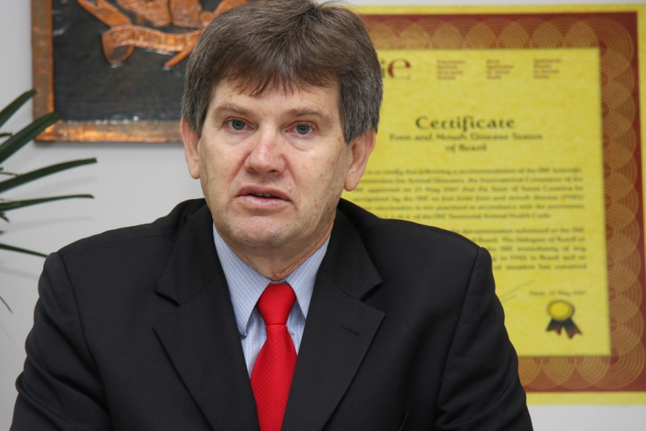
Muito
obrigado
spies@agricultura.sc.gov.br
Fone: 48 36644403

